Slide 1
Тема уроку: Роль води як розчинника. Будова молекули води, поняття про водневий зв'язок. Розчинність речовин у різних розчинах.
З досвіду роботи Дулій В.О., вчителя біології та хімії КЗ ,,Розсошенська гімназія Щербанівської сільської ради Полтавського району”

Slide 2
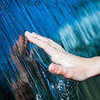
ЗНАТИ: ВМІТИ:
ОСНОВНІ ПОНЯТЯ:
Розчини, класифікація розчинів. | Готувати та визначати
Розчинність, класифікація розчинників. | розчини, проводити
Принцип розчинності. | класифікацію.

Slide 3
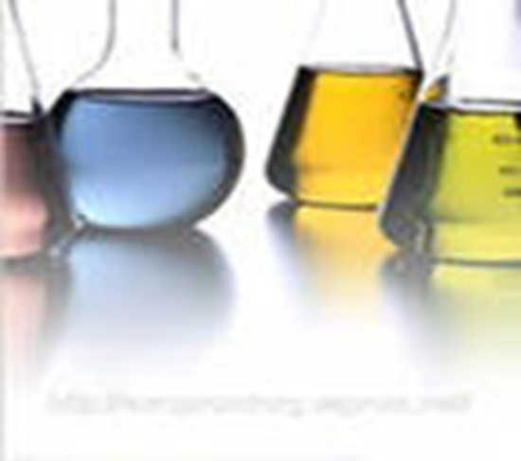
Вона є хімічно-активною речовиною і універсальним розчинником?

Slide 8
(Вчитель записує ліву частину конспекту, діти відтворюють праву, для кращого розуміння, використовують при цьому матеріал підручника презентацію).
ЗАВДАННЯ 1 ОПОРНИЙ КОНСПЕКТ
Хімічна формула -
Мr (Н2О) -
Вид зв’язку у молекулі води -
Форма молекули води -
Зв’язок між молекулами води -
Фізичні властивості:
агрегатний стан -
- колір -
- смак -
- запах -
- t кипіння -
- t плавлення -
- густина -

Slide 10
Дописати праву частину рівнянь реакцій
Хімічні властивості:
Н₂О + Ме (І,ІІ) →
Н₂О + Ме (до водню) →
Н₂О + МехОy →
Н₂О + неМехОy →

Slide 12
Вода одночасно існує у природі у трьох агрегатних станах. Чому?

Slide 13
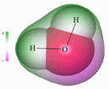
Які зв'язки має H2O?
У молекулі води є два полярні ковалентні зв'язки Н-О.
Вони утворені за рахунок перекривання двох одноелектронних р - хмар атома оксигену і одноелектронної S - хмари двох атомів гідрогену.
У молекулі води атом оксигену має чотири електронні пари. У молекулі є чотири полюси зарядів: два - позитивні і два - негативні. Позитивні заряди зосереджені у атомів гідрогену, так як оксиген електронегативніший за гідроген. За рахунок такого розподілу зарядів молекула води полярна – диполь

Slide 14
Механізм утворення ковалентного полярного зв’язку
Н хх О хх Н → Н ххОхх Н;
2 спільні які зміщуються
електронні до Оксигену
пари
СО (Н) = +1; ЕН (О) › ЕН (Н)
СО (О) = -2;
Структурна формула Н - О - Н;

Slide 16
Компоненти РОЗЧИНУ Растворитель (вода)
РОЗЧИНЕНА РЕЧОВИНА (наприклад, ЦУКОР)
Розчинник (ВОДА)

Slide 17
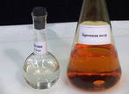
Що таке розчини?
Розчин – це однорідна система змінного складу, що містить розчинювану речовину, розчинник та продукти їхньої взаємодії

Slide 19
Завдання № 3 Практична робота
Дано речовини: кухонна сіль, крейда, олія, чай, кава, дистильована вода.
Приготувати розчини і визначити, як речовини розчиняються у воді;
Що у виготовленому розчині є розчиненою речовиною, а що – розчинником?
Провести класифікацію розчинів за розмірами розчинених частинок, використовуючи таблицю.

Slide 20
Інструктаж БЖД (в домашніх умовах)
1. Перед виконанням досліду треба приготувати собі робоче місце, заслати стіл клейонкою.
Пам’ятайте!
2. Ви працюєте зі скляним посудом. Перевірте, щоб він був цілим.
3. Обережно перемішуйте розчин.
4. Охайно використовуйте воду, не розливайте її.
5. Підтримуйте порядок на робочому місці.
6. Після закінчення роботи все прибрати й помити руки.

Slide 22
Класифікація дисперсійних систем
за розмірами розчинених частинок
Грубодисперсні системи (зависі, суспензії) | Колоїдні розчини | Істинні розчини
Розмір частинок 10⁻⁷м ‹ r ‹ 10⁻⁵м Речовина знаходиться у вигляді невеликих частинок | Розмір частинок 10⁻⁹м ‹ r ‹ 10⁻⁷м Речовина знаходиться у вигляді агрегатів кількох молекул | Розмір частинок r ‹ 10⁻⁹м Речовина знаходиться у вигляді окремих молекул
Непрозорі | Прозорі | Прозорі
Завислі частинки не проходять через паперовий фільтр | Завислі частинки проходять через паперовий фільтр, але не проходять через пергаментів фільтр | Фільтруванням розділити неможливо
Нестійкі у часі, завислі частинки досить швидко осідають на дно або спливають на поверхню. | Відносно стійкі, однак із часом старіють. Можуть існувати від кількох годин до кількох століть. | Стійкі у часі, не старіють, можуть існувати нескінченно довго, якщо не відбувається хімічних реакцій.
Каламутні | Дають ефект Тіндаля | Оптично порожні
Завись вапна, мулу у річці, ліки, соняшникова олія. | Розчин крохмалю, чаю, кави. | Розчин солі, цукру.

Slide 23
Заповнити таблицю
№ досліду | Речовини | Спостереження | Висновок
1 | Кухонна сіль + вода | Добре розчиняється | Істинний розчин
2 | Чай + вода
3 | Кава + вода
4 | Крейда + вода
5 | Олія + вода

Slide 24
«Подібне розчиняється у подібному!»

Slide 25
Записати таблицю
№ досліду | Речовини | Спостереження | Висновок
1 | Вода + бензол | Не розчиняється | Вода – полярна, бензол ні.
2 | Вода + Na Cl | Швидко розчиняється | У солі зв’зок йонний (полярний)
3 | Бензол + Na Cl | Не розчиняється | Бензол неполярний розчинник

Slide 26
Узагальнення і систематизація знань.
Завдання №4
З перелічених нижче сумішей виберіть ті, які, на вашу думку, є розчинами:
А- крейда + вода;
Б- сіль + вода;
В- сплав золота і срібла;
Г- суміш азоту і кисню;
Д- пісок і вода.

Slide 27
Домашнє завдання Пізнавальна гра

